Slide 1
EIDO
Comisión de Calidade
9 de abril de 2026

Slide 2
Orden do día
1. Aprobación, se procede, das actas de sesións anteriores
2. Informe da presidencia
3. Seguimento do Proceso de Persoal Docente
4. Seguimento do Proceso de Recursos materiais e servizos
5. Rolda aberta de intervencións

Slide 3

Aprobación, se procede, das actas de sesións anteriores

Slide 4
1. Aprobación, se procede, das actas de sesións anteriores
- Acta da sesión ordinarias da Comisión de Calidade da EIDO do 26 de febreiro de 2026

Slide 5

Informe da Presidencia

Slide 6
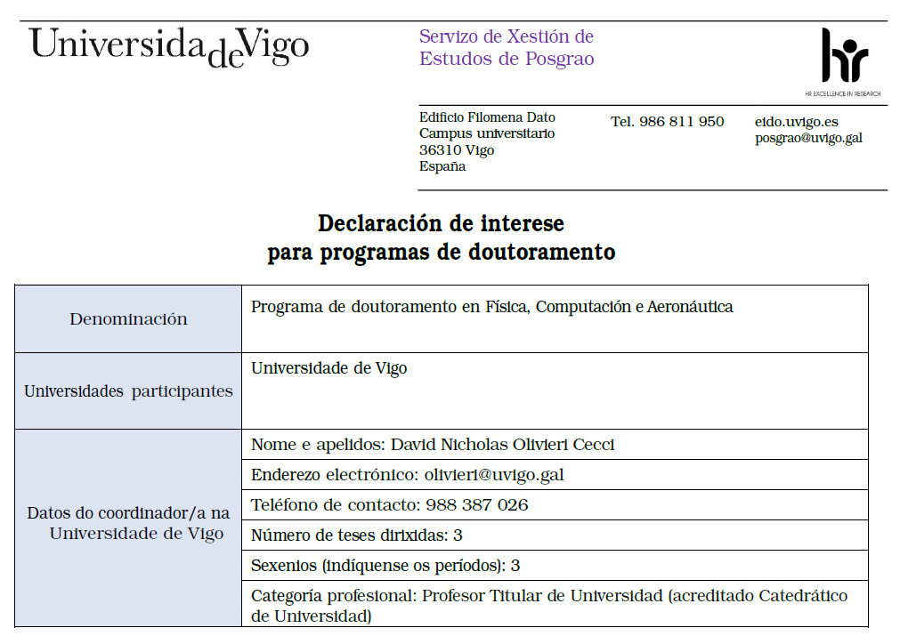
2. Informe da Presidencia
Situación dos programas de VERIFICACIÓN/acreditación/modificación/seguimento
* PD en Física, Computación e Ciencia Aeroespacial
Remitida revisión técnica

Slide 7
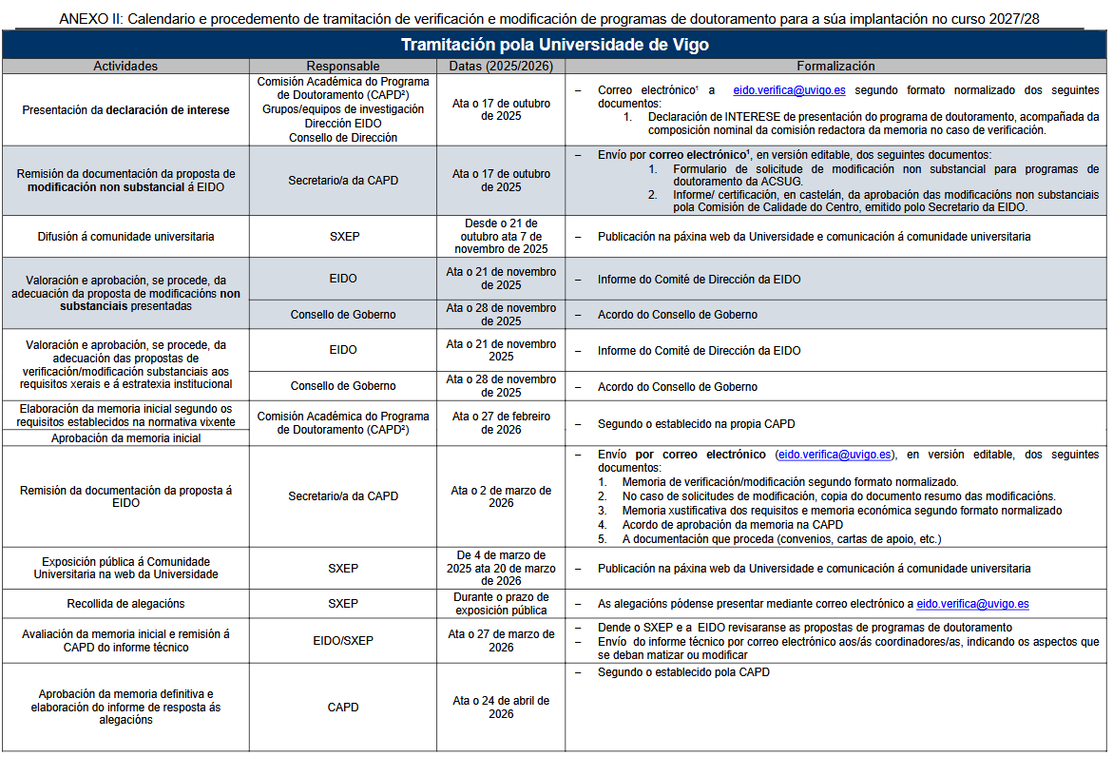
2. Informe da Presidencia
Situación dos programas de VERIFICACIÓN/acreditación/modificación/seguimento

Slide 8
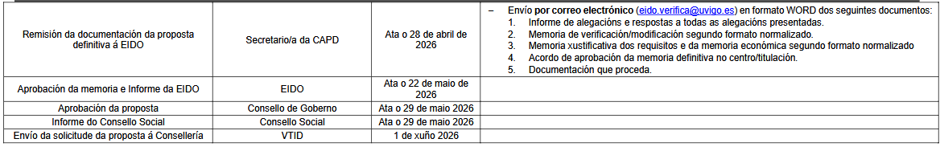
2. Informe da Presidencia
Situación dos programas de VERIFICACIÓN/acreditación/modificación/seguimento

Slide 9
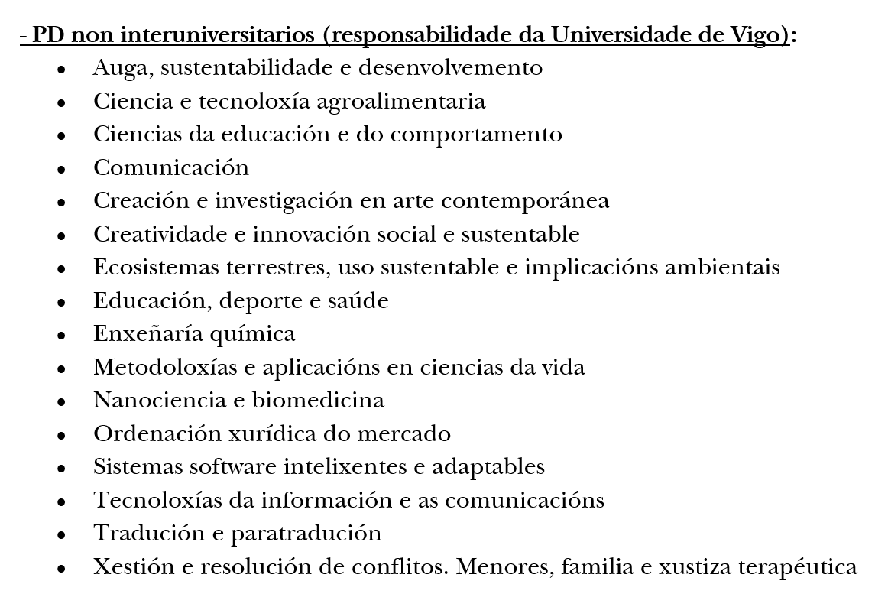
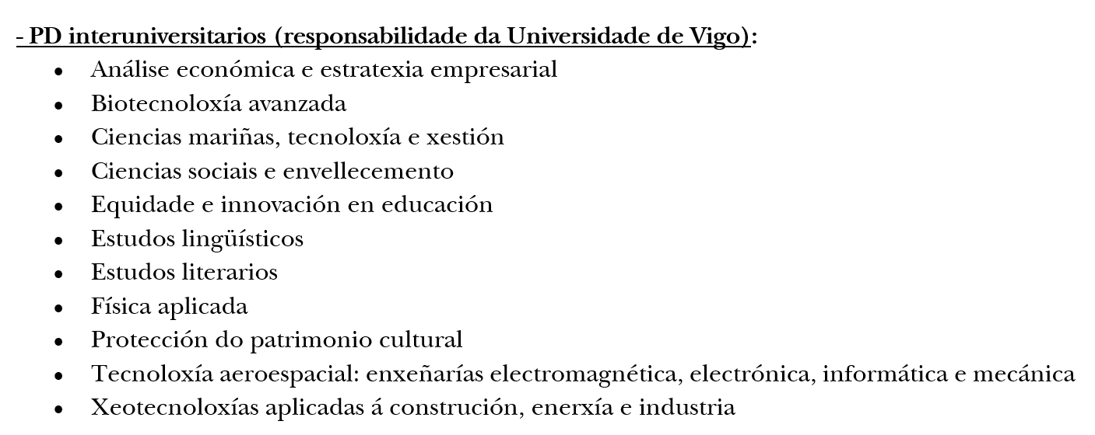
2. Informe da Presidencia
Situación dos programas de verificación/acreditación/MODIFICACIÓN/seguimento
* Modificacións substanciais: Solicitada información complementaria

Slide 10
2. Informe da Presidencia
Situación dos programas de verificación/acreditación/modificación/SEGUIMENTO
* Tramitados xuño/xullo 2025
- PD non interuniversitarios (responsabilidade da Universidade de Vigo):
Ciencia e tecnoloxía agroalimentaria (2º ciclo)
Comunicación (2º ciclo)
Creación e investigación en arte contemporánea (2º ciclo)
Enxeñaría química (2º ciclo)
Xestión e resolución de conflitos. Menores, familia e xustiza terapéutica (2º ciclo)
- PD interuniversitarios (responsabilidade da Universidade de Vigo):
Biotecnoloxía avanzada (UVI + UDC) (2º ciclo)
Ciencias sociais e envellecemento (UVI + USC + UDC + UPOR + UTAD) (1º ciclo)
Equidade e innovación en educación (UVI + USC + UDC + UCAN + UOV) (2º ciclo)
Estudos literarios (UVI + UDC) (2º ciclo)
Xeotecnoloxías aplicadas á construción, enerxía e industria (UVI + USAL) (2º ciclo)

Slide 11
2. Informe da Presidencia
Situación dos programas de verificación/acreditación/modificación/SEGUIMENTO
* Informe provisional ACSUG de seguimento
PD en Creación e investigación en arte contemporánea - CONFORME

Slide 12
2. Informe da Presidencia
* Outros
Indicadores PDs actualizados
Preparación de novos indicadores (colaboración con UAP e ATIC)
Preparación da Memoria da EIDO 2024/2025
Indicador de producción científica
Planificación de seguimiento interno
Estado de situación do plan de acción do SGC
Nova Guía ACSUG de certificación de SGC de centros

Slide 13

Seguimento do Proceso de Persoal Docente

Slide 14
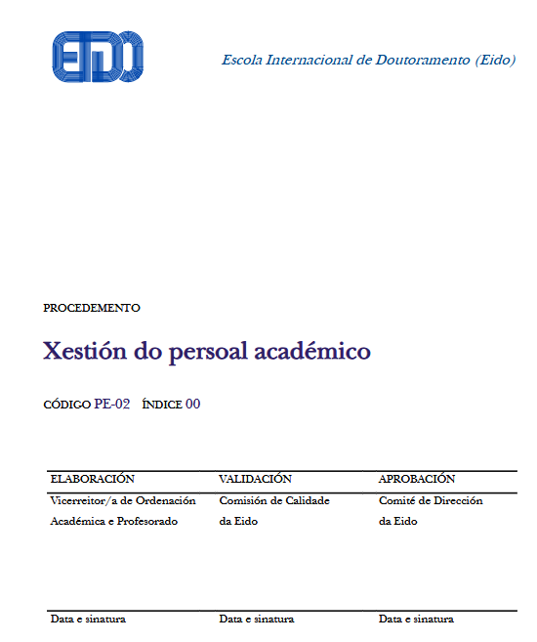
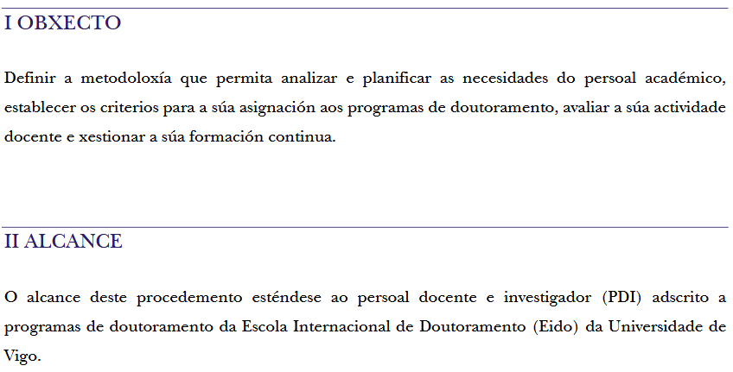
3. Seguimento do Proceso de Persoal Docente

Slide 15
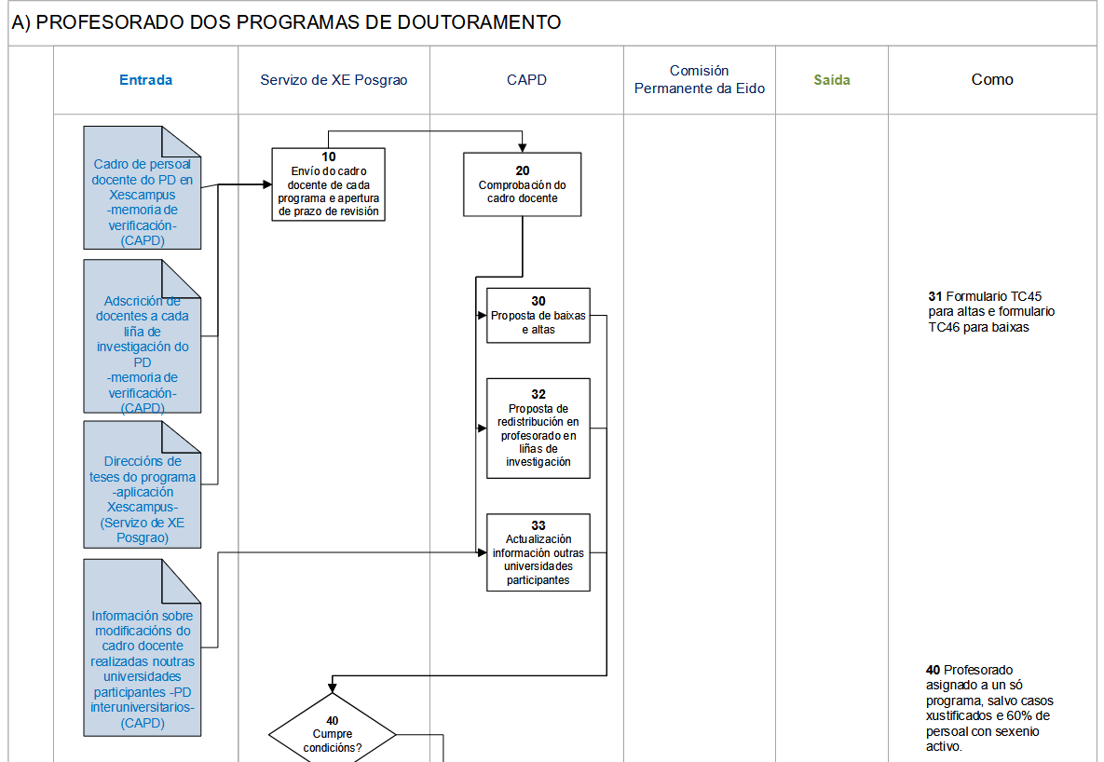
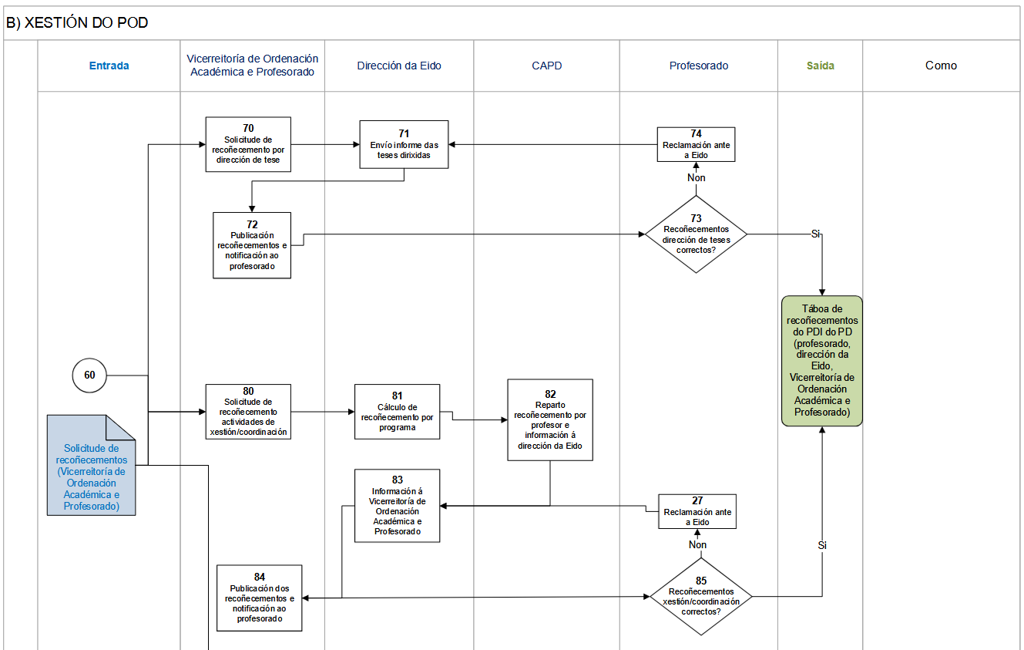
3. Seguimento do Proceso de Persoal Docente

Slide 16
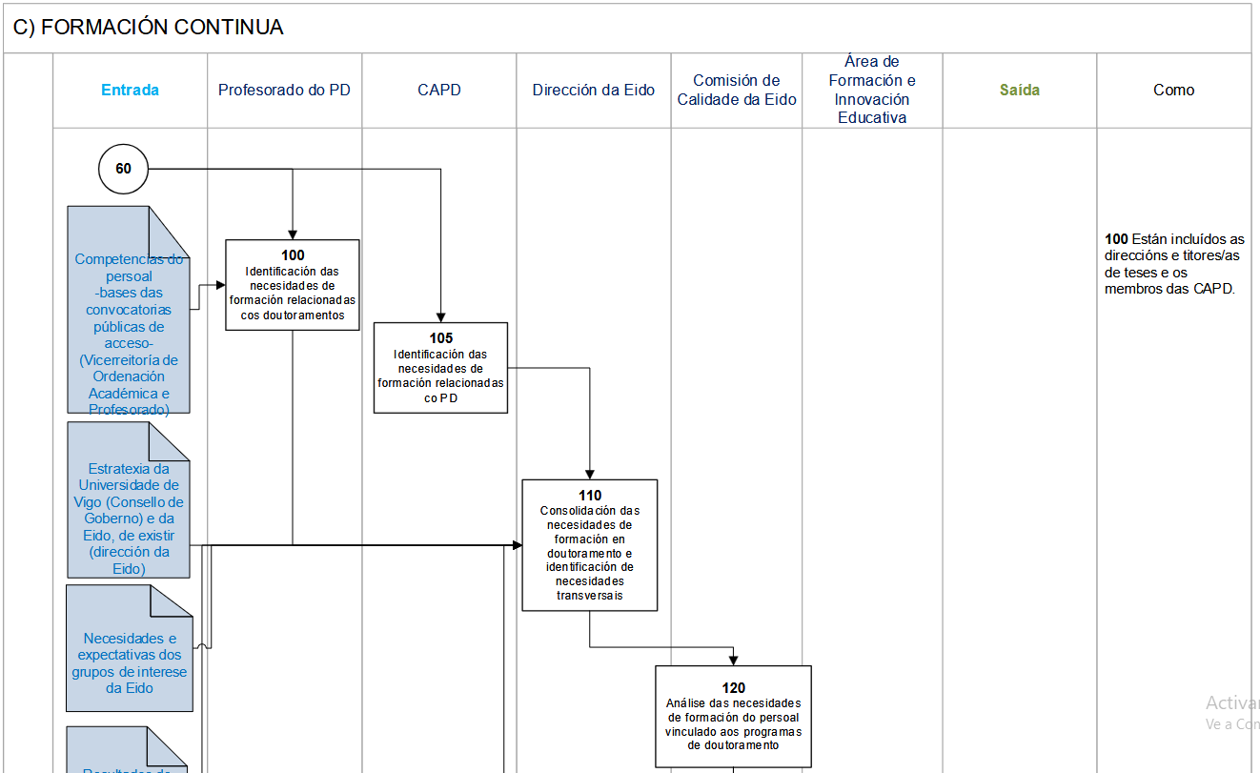
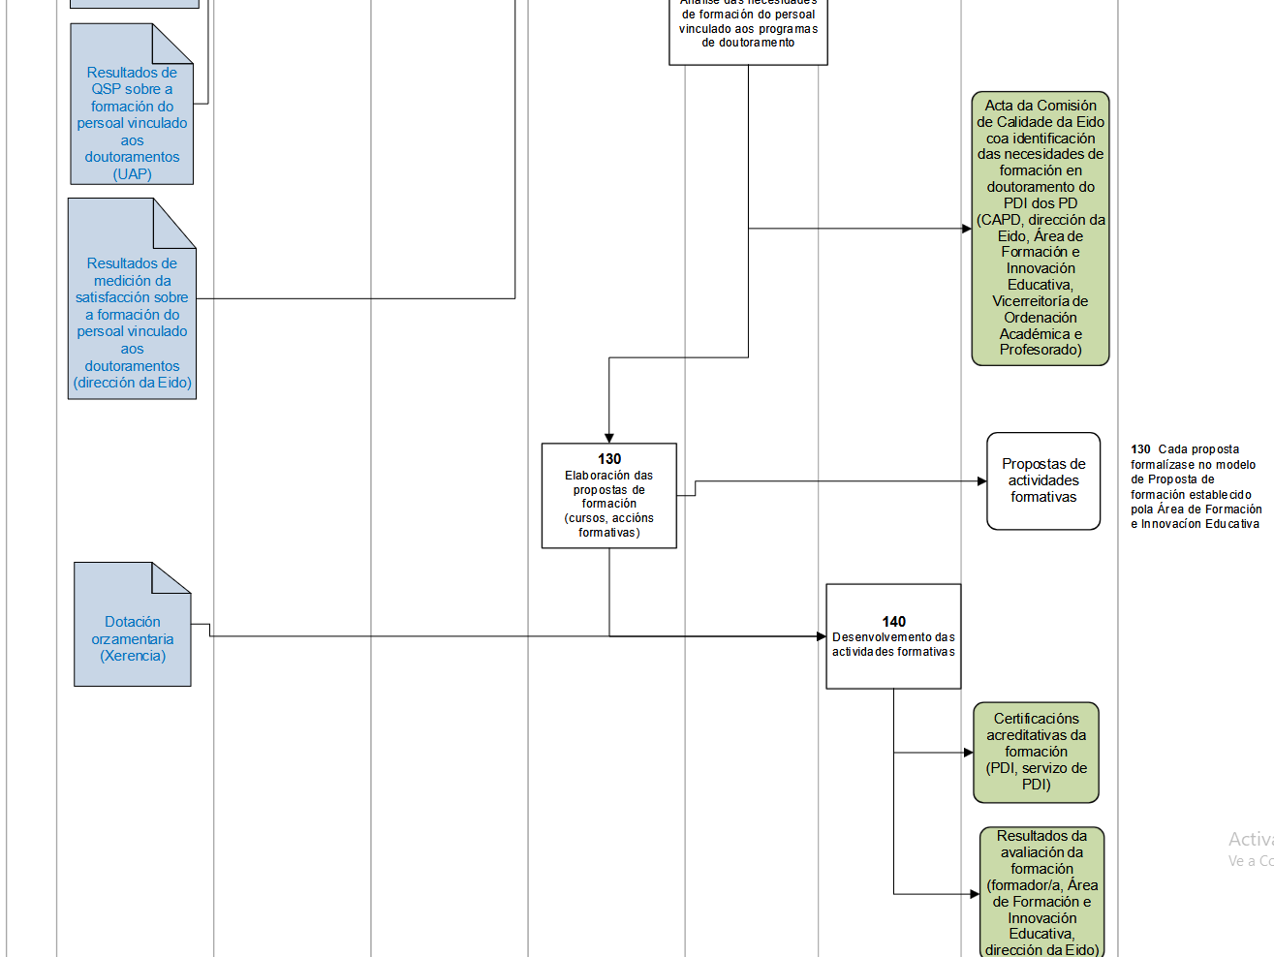
3. Seguimento do Proceso de Persoal Docente

Slide 17

Seguimento do Proceso de Recursos materiais e servizos

Slide 18
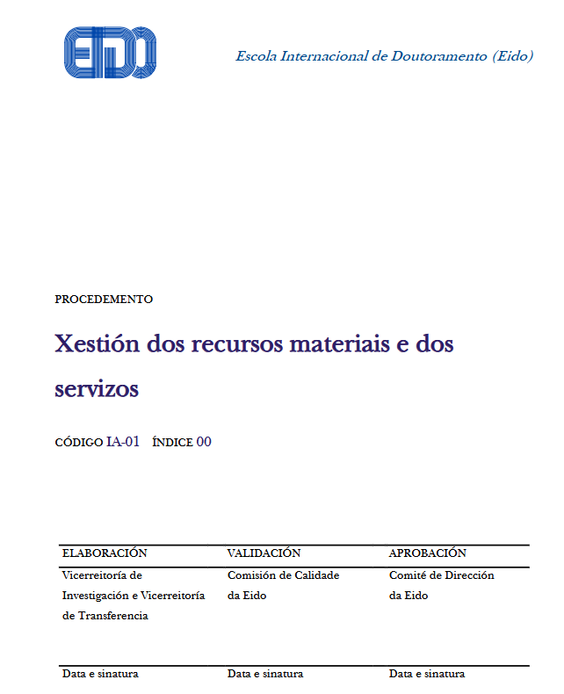
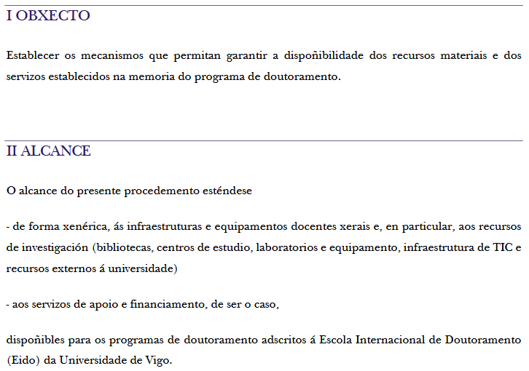
4. Seguimento do Proceso de Recursos materiais e servizos

Slide 19
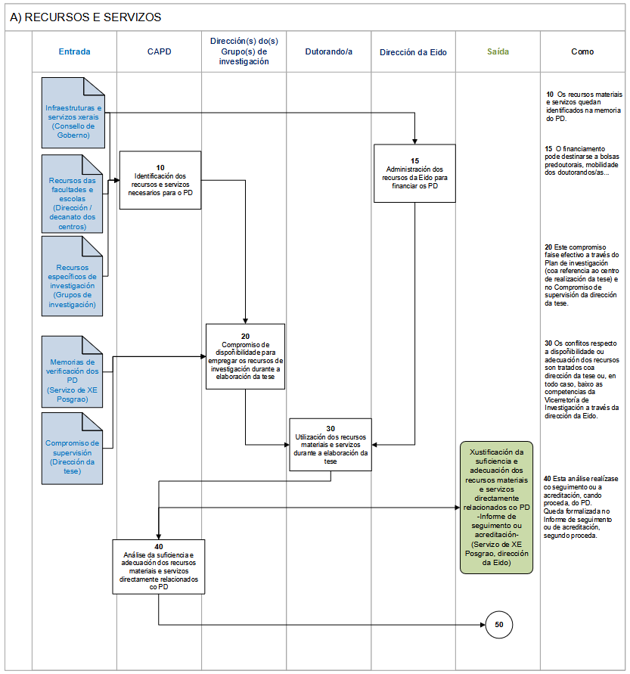
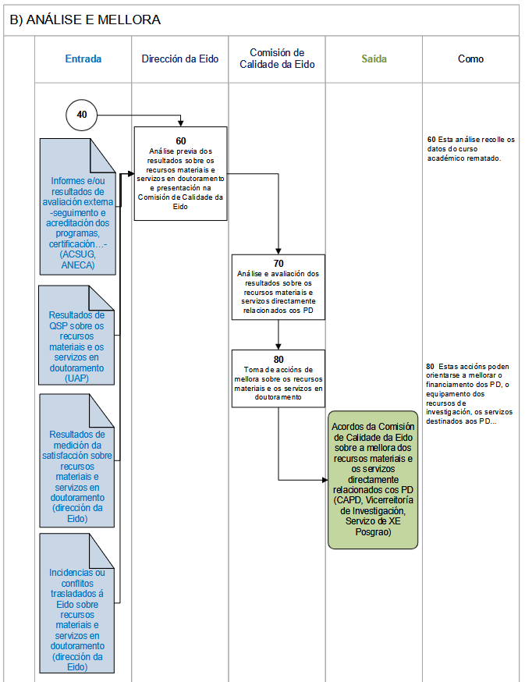
4. Seguimento do Proceso de Recursos materiais e servizos

Slide 20

Rolda aberta de intervencións

Slide 21


Slide 22

Seguimento do Proceso de Xestión das Persoas

Slide 23

Rolda aberta de intervencións

Slide 24

Rolda aberta de intervencións

